Slide 1

빅데이터활용 프로젝트
4조
꼬리에 꼬리를 무는 영상 컨텐츠
영상 컨텐츠 트렌드 분석
지도 강사 : 김정현 강사님

Slide 2

빅데이터활용 프로젝트
CONTENTS
1
주제 선정 배경
주제 선정 배경
사용 언어
프로젝트 수행 방향
2
프로젝트 과정
장르별 분석
3
프로젝트 결과

Slide 3

빅데이터활용 프로젝트
박민국
역할 : 유튜브 데이터 크롤링,
데이터 시각화, 트렌드 분석 및 예측
팀장
발표자
TEAM
MEMBER
윤정인
역할 : TV 데이터 크롤링,
데이터 시각화, 트렌드 분석 및 예측
팀원
이종현
역할 : OTT 데이터 크롤링,
데이터 시각화, 트렌드 분석 및 예측
팀원

Slide 4
빅데이터활용 프로젝트
주제 선정 배경

Slide 5






빅데이터활용 프로젝트
주제 선정 배경
IF 우리가 PD가 된다면?
시인
토끼

Slide 6


빅데이터활용 프로젝트
주제 선정 배경
사용 툴
사용 언어
시인
토끼

Slide 7
빅데이터활용 프로젝트
주제 선정 배경
1
컨텐츠에 대한 정보 크롤링 및 전처리
프로젝트 수행 방향
2
가공된 데이터를 바탕으로 시각화
3
데이터 분석

Slide 8
빅데이터활용 프로젝트
프로젝트 과정

Slide 9
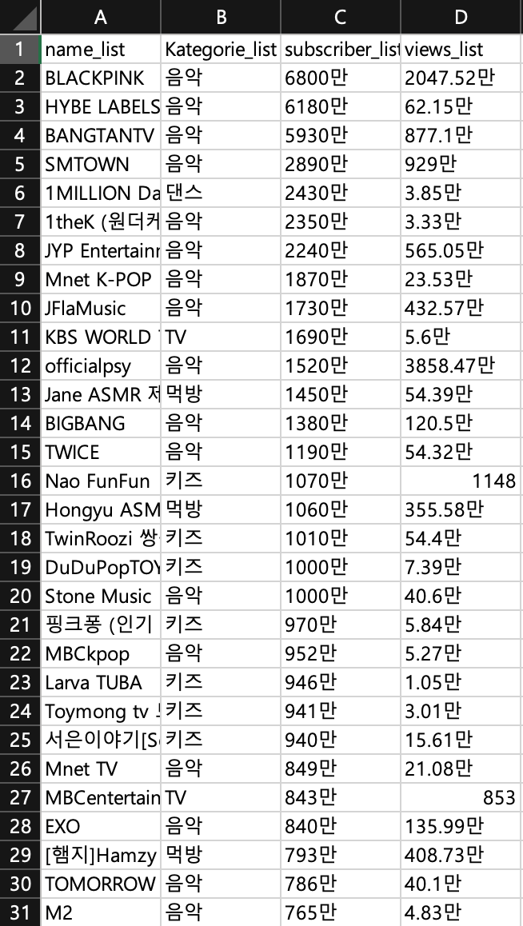


빅데이터활용 프로젝트
프로젝트 과정
결과
유튜브 크롤링
채널 이름 , 장르 ,
구독자 수 , 조회 수
시인
토끼

Slide 10
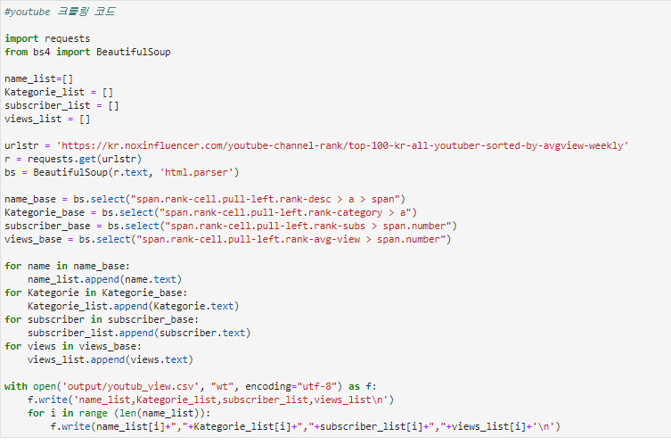
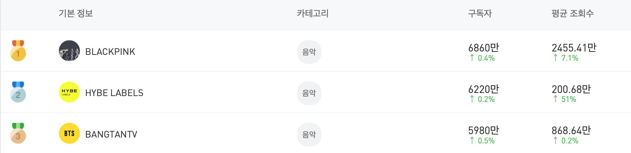
빅데이터활용 프로젝트
프로젝트 과정
유튜브 크롤링 핵심 코드
CSS Select 사용하여
원하는 정보를 찾는다.
크롤링을 한 정보들이 각 List에 저장.

Slide 11
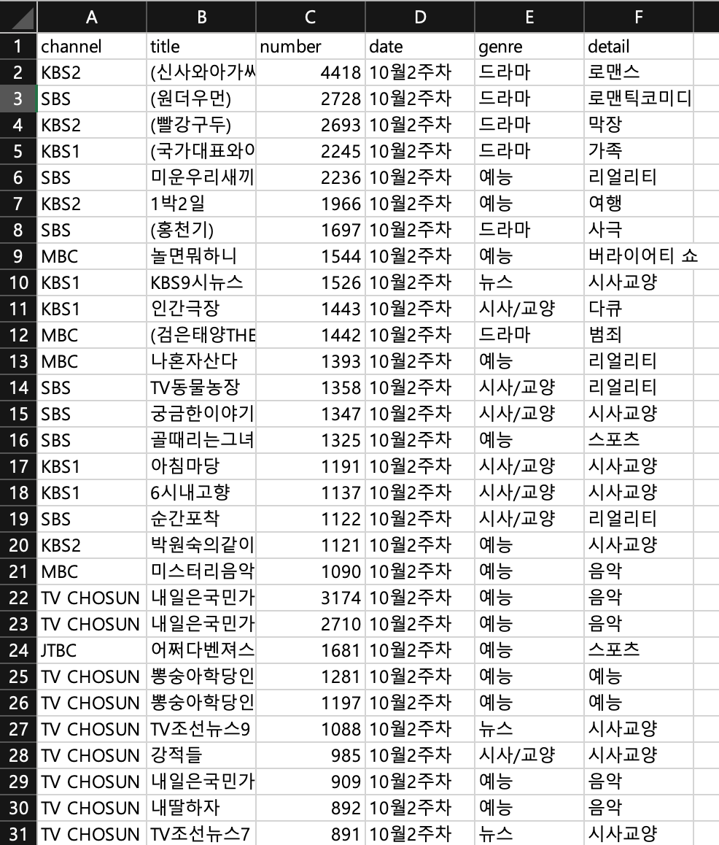






빅데이터활용 프로젝트
프로젝트 과정
결과
TV 크롤링
컨텐츠별 시청률
시인
방송사
컨텐츠별 장르
토끼

Slide 12
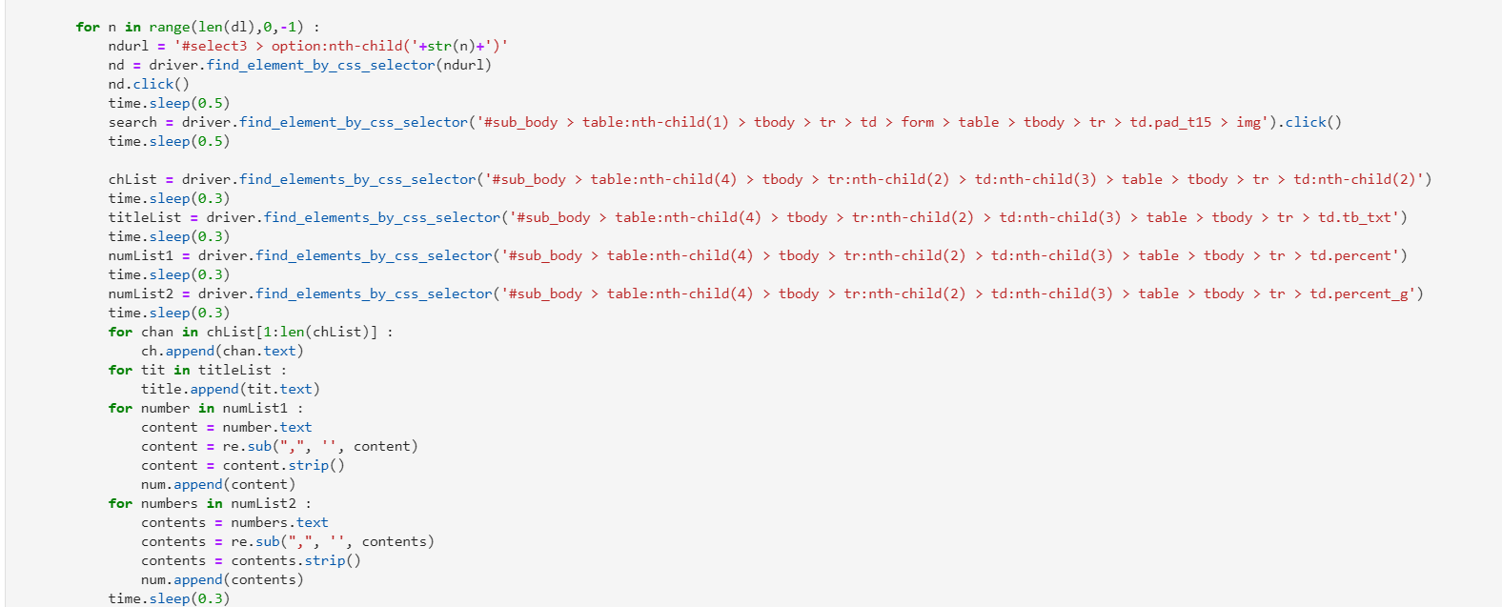
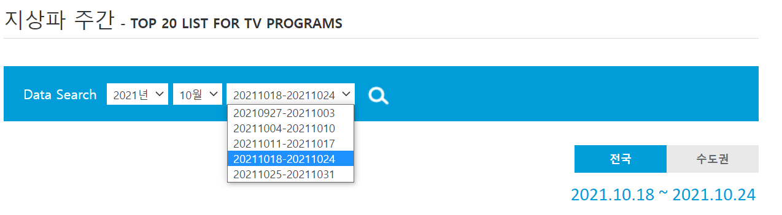
빅데이터활용 프로젝트
프로젝트 과정
TV 크롤링 핵심 코드
선택 박스를 클릭하여 원하는 정보들을 선택.

Slide 13
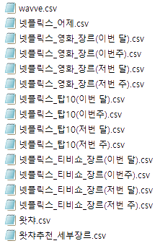

빅데이터활용 프로젝트
프로젝트 과정
결과
OTT 크롤링
기준 영화,TV쇼 Top10
왓챠 최고 인기작
시인
토끼
추천 인기 장르

Slide 14
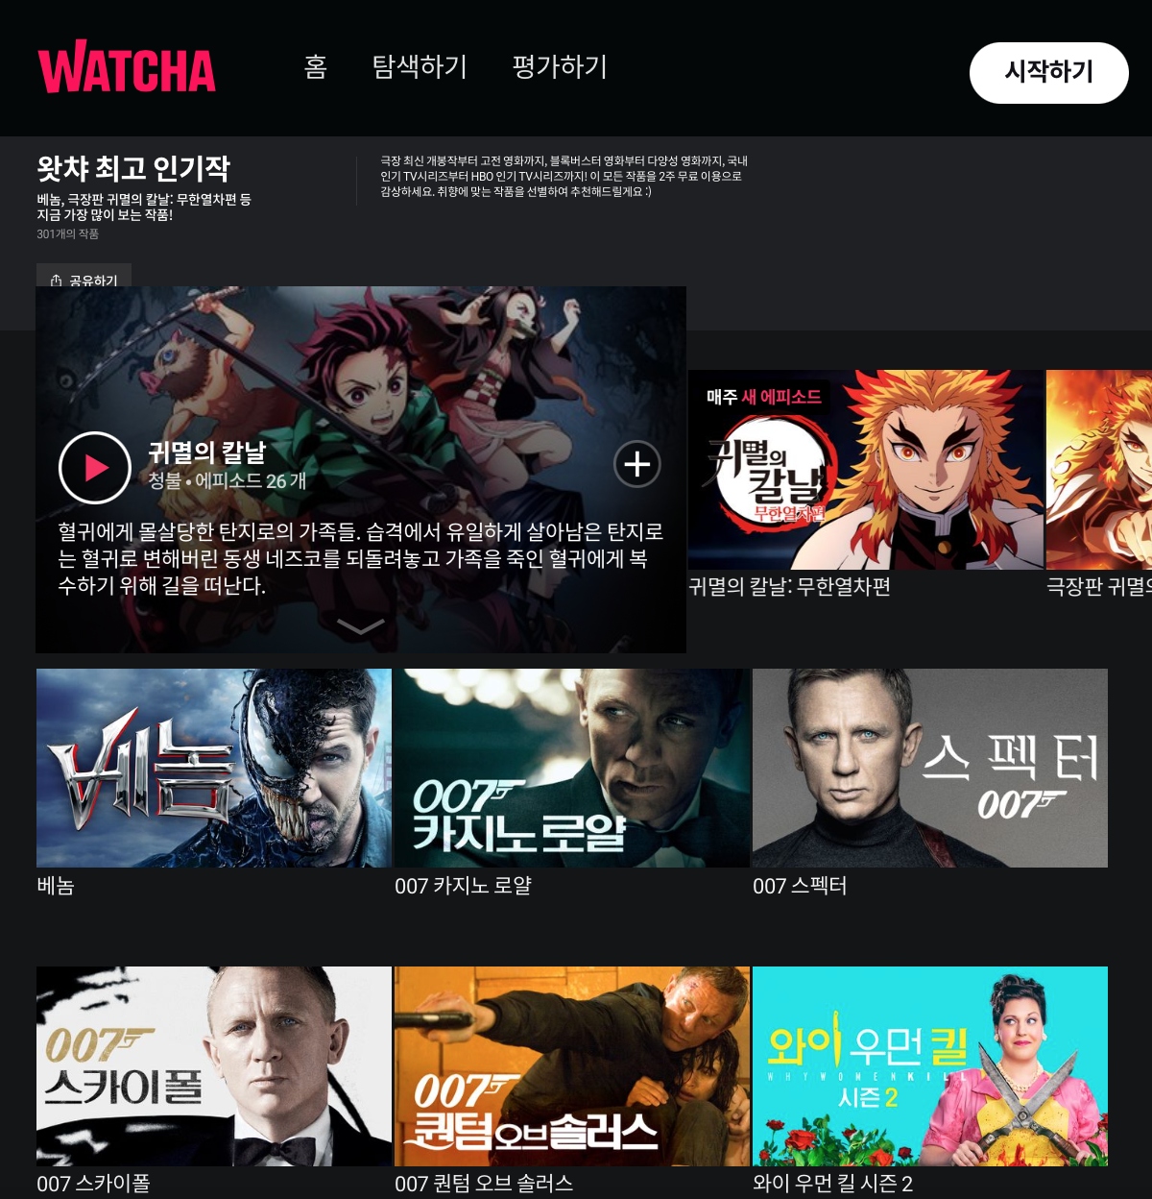
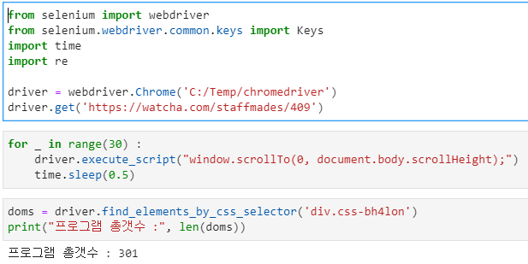
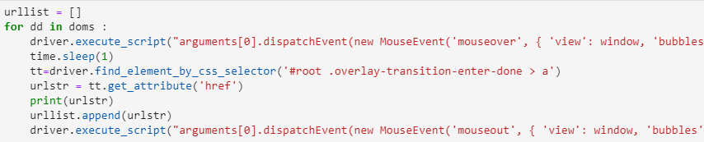
빅데이터활용 프로젝트
프로젝트 과정
왓챠크롤링 핵심 코드
스크롤 맨 아래까지 내린 후
모든 컨텐츠 개수 확인
Mouse over 이벤트 발생
Mouse over 이벤트를 발생시켜 컨텐츠가 가지고 있는 고유 주소를 크롤링

Slide 15
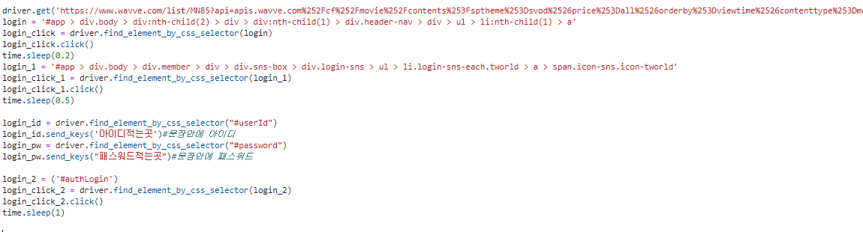
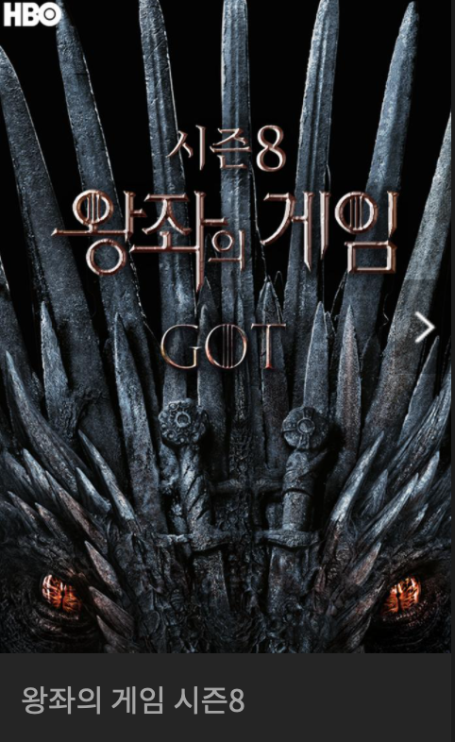
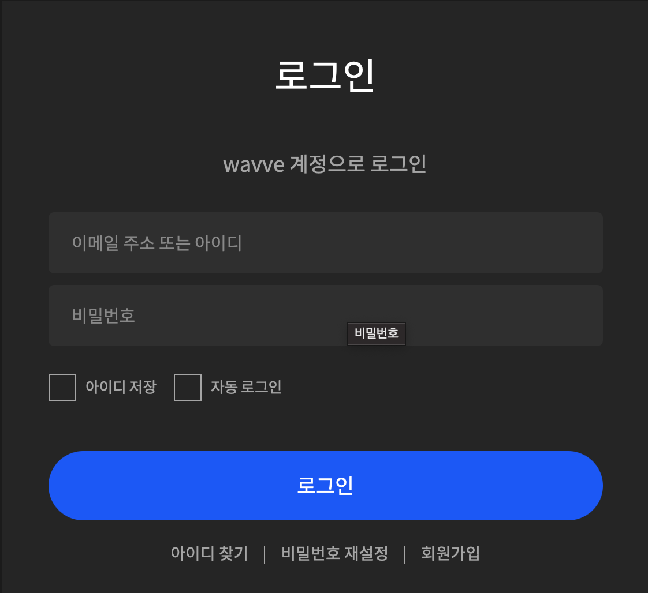
빅데이터활용 프로젝트
프로젝트 과정
웨이브 핵심 코드
특정 컨텐츠 확인 시,
로그인 을 해야 컨텐츠를 확인할 수 있는 문제점
해결 코드

Slide 16
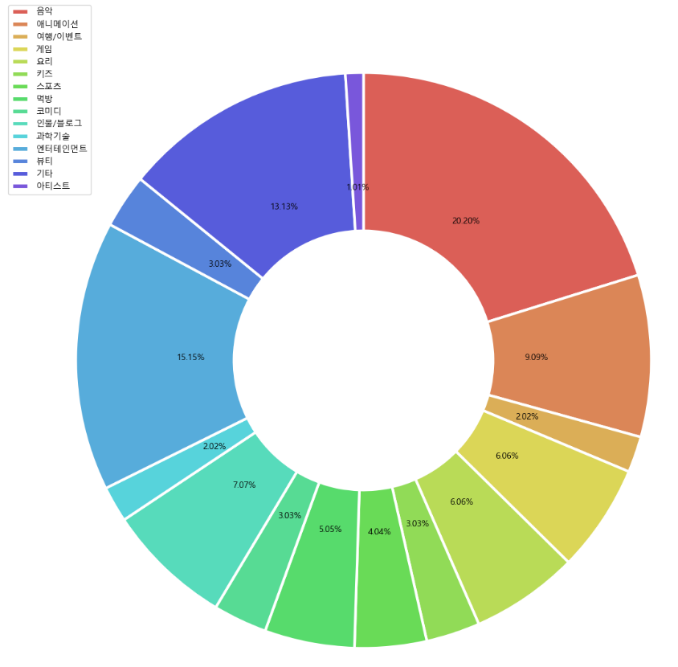
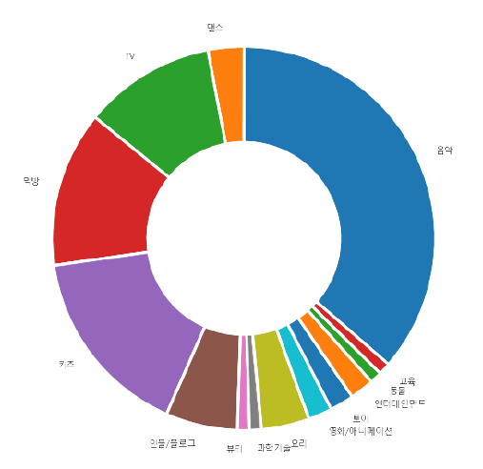
빅데이터활용 프로젝트
프로젝트 과정
실제 조회수 별 결과
유튜브 장르 순위
1
음악 ( 20.2 % )
2
엔터테이먼트 ( 15.1% )
구독자 수 결과
3
기타 ( 13.13% )
시인
4
여행 ( 9.1% )
토끼

Slide 17
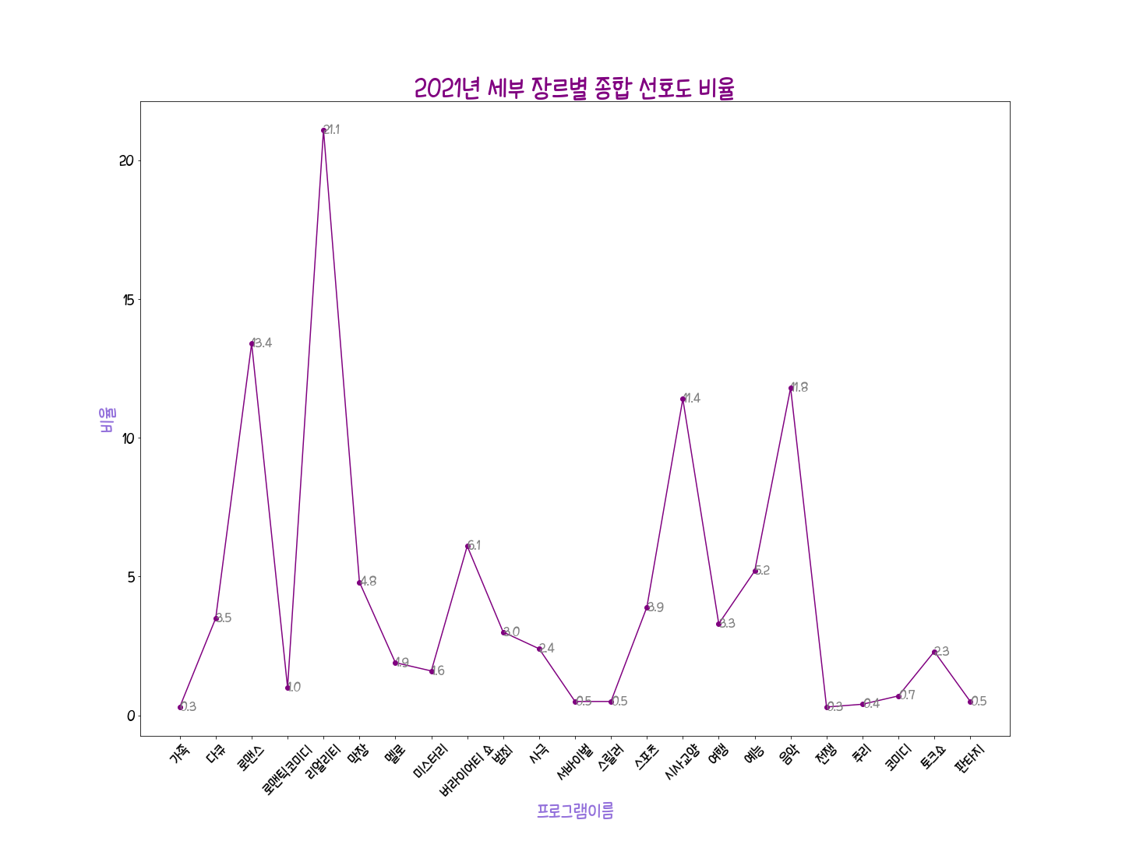
빅데이터활용 프로젝트
프로젝트 과정
TV 장르 순위
1
리얼리티 ( 21.1 % )
2
로맨스 ( 13.4% )
3
음악 ( 11.8% )
시인
4
시사/교양 ( 11.4% )
토끼

Slide 18
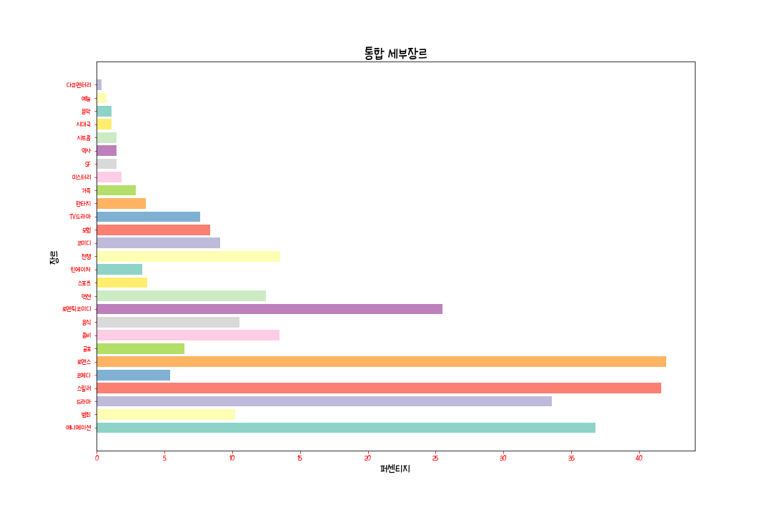
빅데이터활용 프로젝트
프로젝트 과정
OTT 장르 순위
1
로맨스 ( 42 % )
2
스릴러 ( 41.6 % )
3
애니메이션 ( 36.7% )
4
로맨틱 코메디 ( 25.5% )

Slide 19
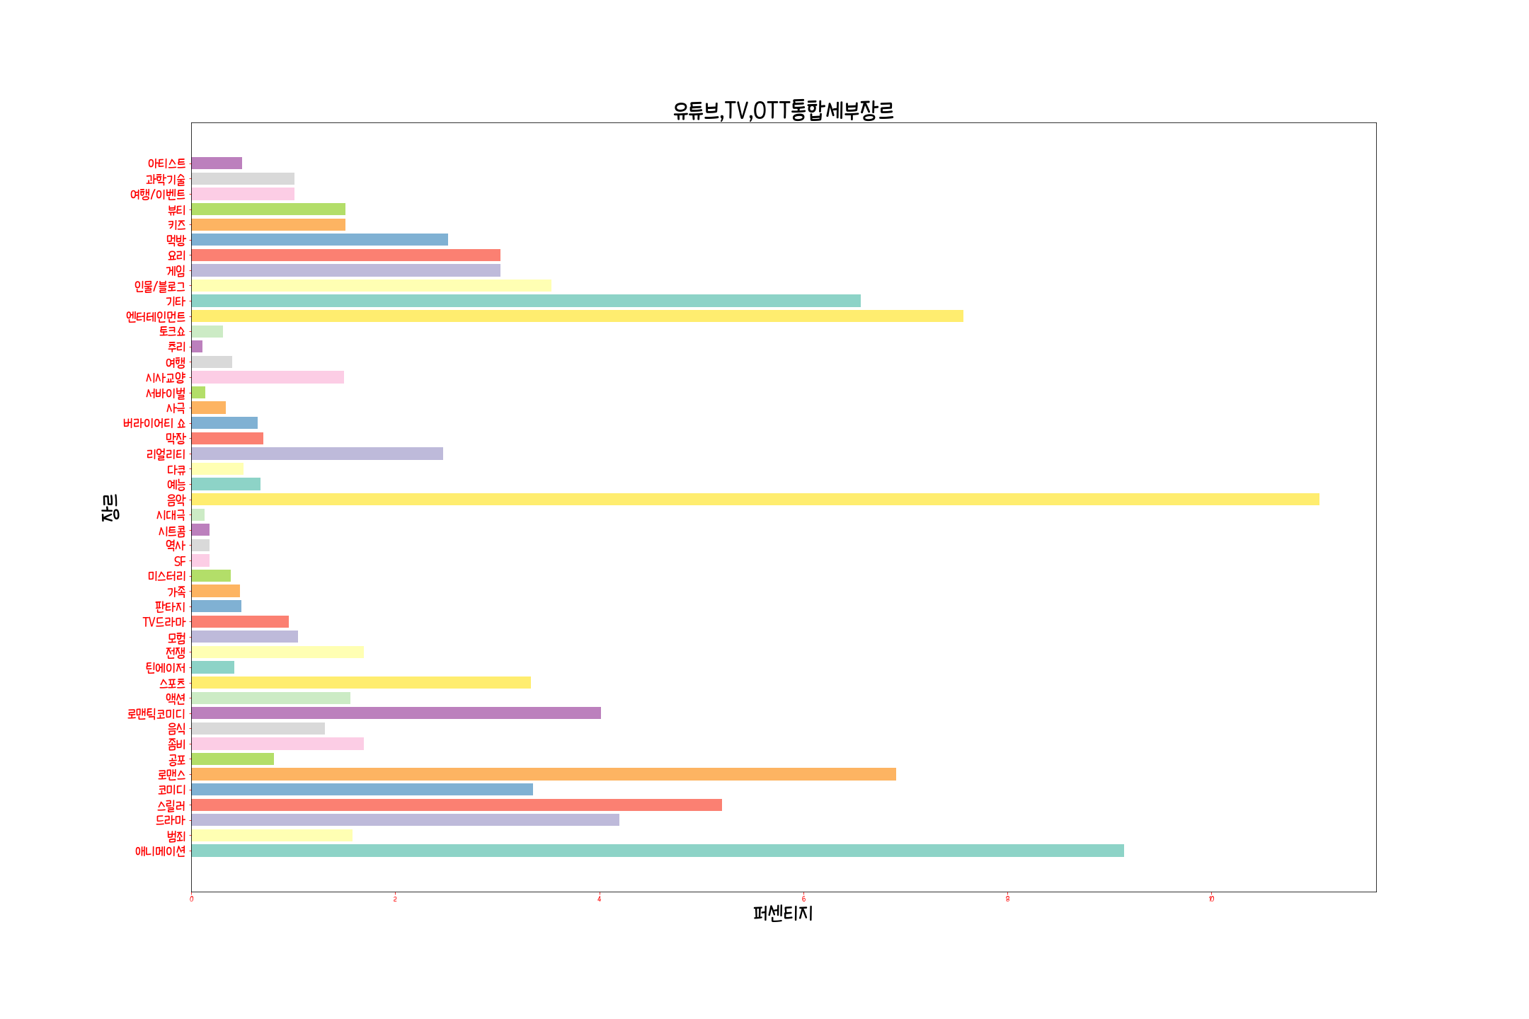
빅데이터활용 프로젝트
프로젝트 과정
종합 순위
1
음악 ( 11 % )
2
애니메이션 ( 9.14% )
3
엔터테이먼트 ( 7.5% )
4
로맨틱 코메디 ( 6.9% )

Slide 20
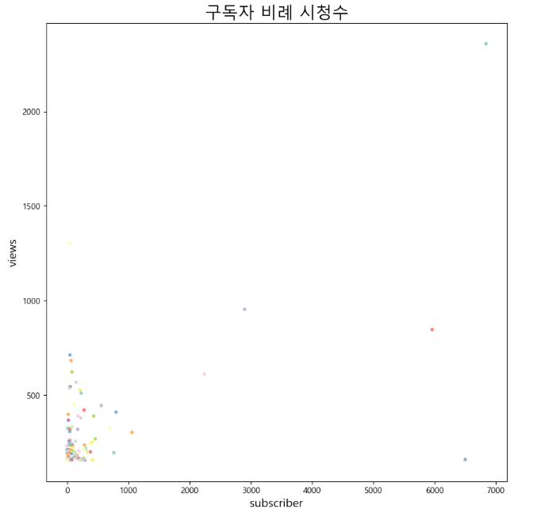
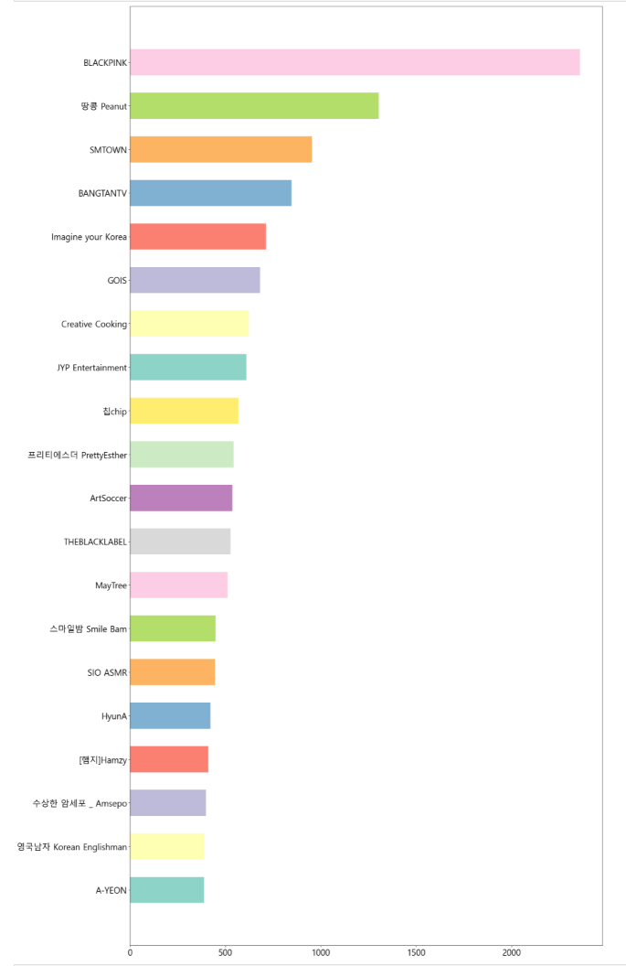
빅데이터활용 프로젝트
프로젝트 과정
유튜브
시청 수 비례 구독 수
결론 : 구독자와 시청자는 비례하지 않다.
- 음악을 제외한 나머지에서 반비례.
시인
토끼

Slide 21
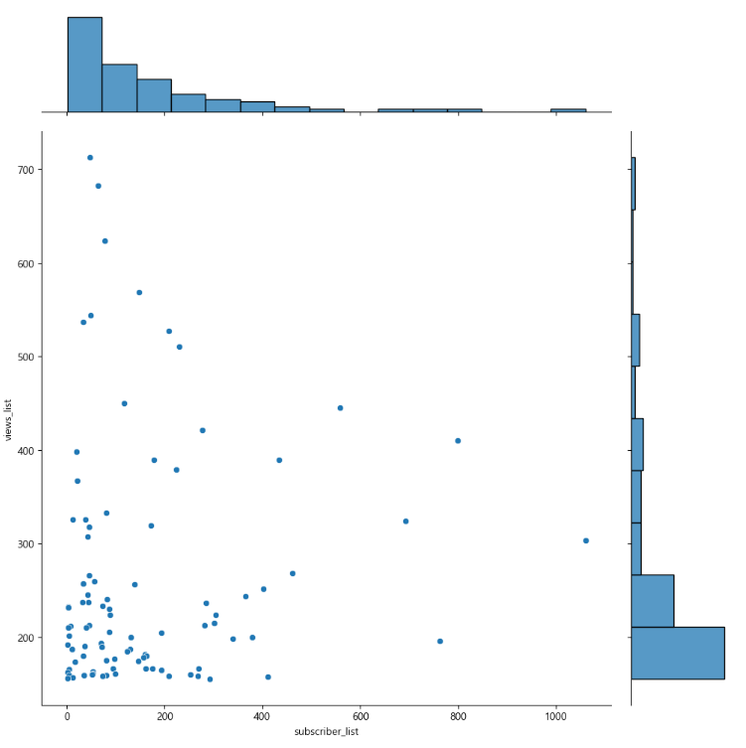
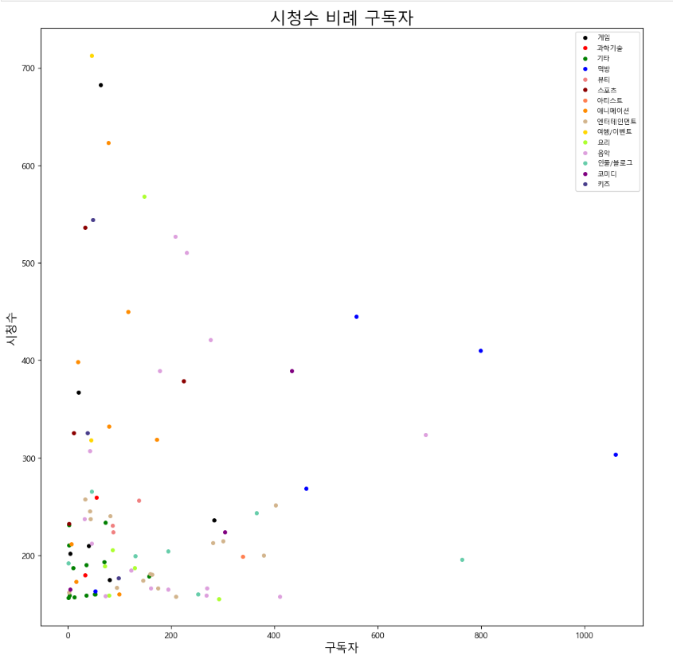
빅데이터활용 프로젝트
프로젝트 과정
유튜브
시청 수 비례 구독 수
결론 : 특정 조회수 혹은 구독자 수 가
일정할 경우 비례하게 된다.
시인
게임 채널은 비례하는 관계를 보였으나,
나머지는 구독자 비례 시청 수가 높게 집계.
토끼

Slide 22
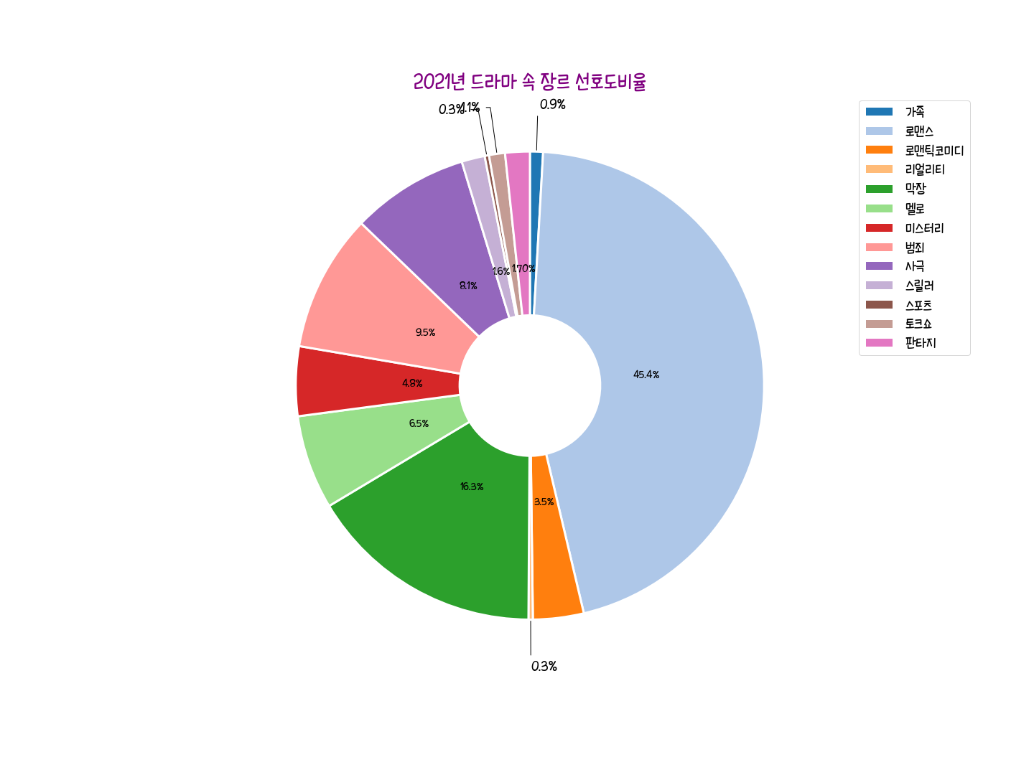
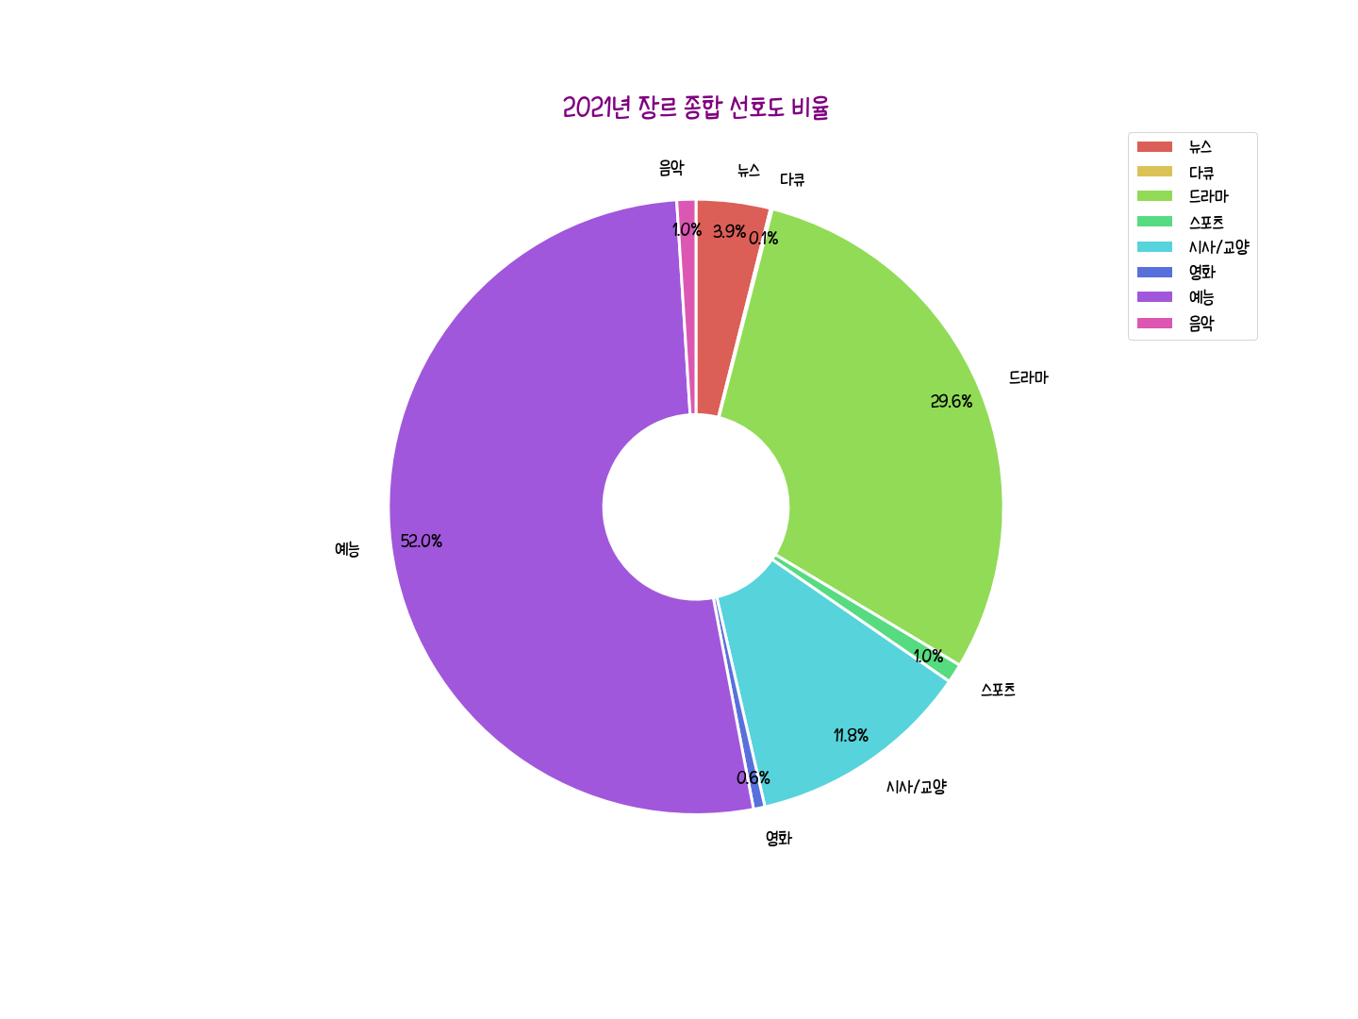
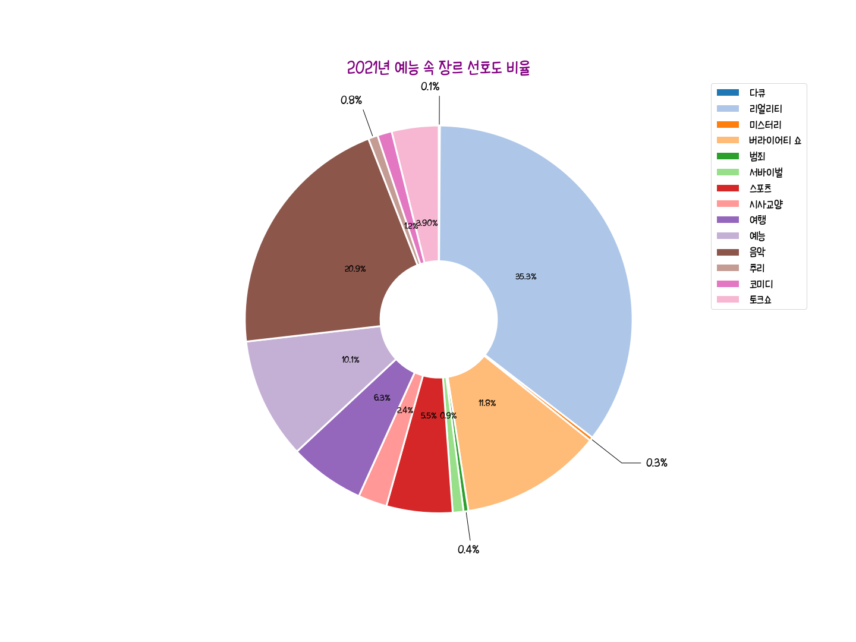
빅데이터활용 프로젝트
프로젝트 과정
TV 예능/드라마 장르
선호도
예능 에서는 리얼리티 쇼
드라마 에서는 로맨스 장르가 인기
시인
토끼

Slide 23
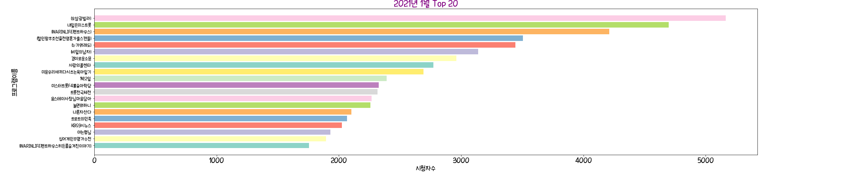
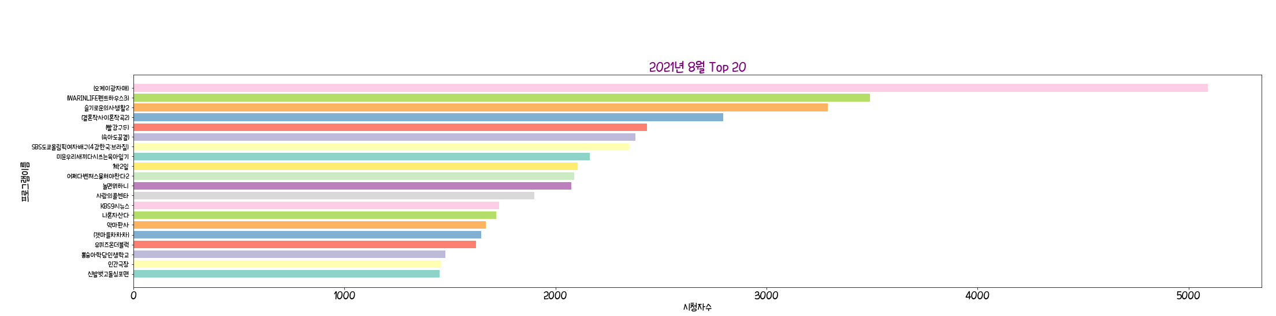
빅데이터활용 프로젝트
프로젝트 과정
TV 기간 별
시청 장르 변화 율
올해 초엔 트로트 장르가 강세를 보였으나.
중반기엔 스포츠 및 드라마 장르가 강세
시인
토끼

Slide 24
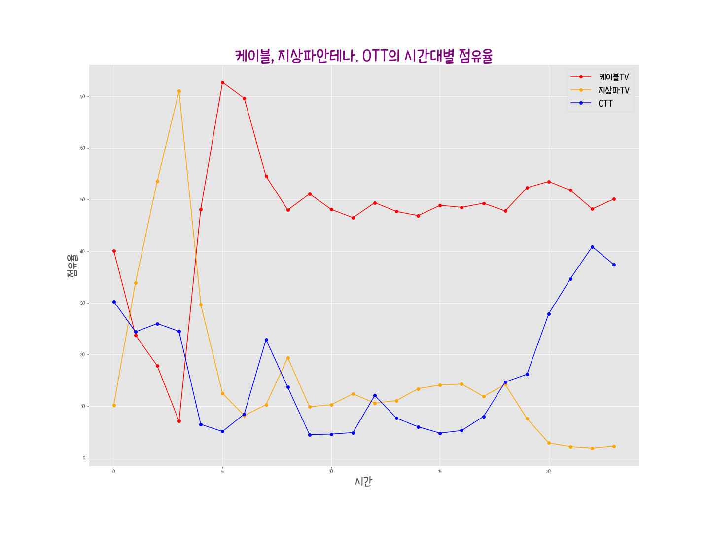
빅데이터활용 프로젝트
프로젝트 과정
TV,OTT
시간대 별 시청 점유율
TV : 새벽 시간대에 높은 시청률
- TV를 틀어놓고 자는 경우가 많은 것으로 예측
시인
OTT : 저녁 시간대에 높은 시청률
- 퇴근 후 OTT 서비스를 즐기는 것으로 예측
토끼

Slide 25
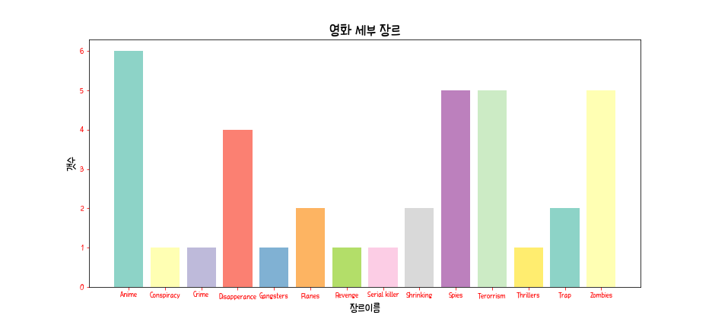
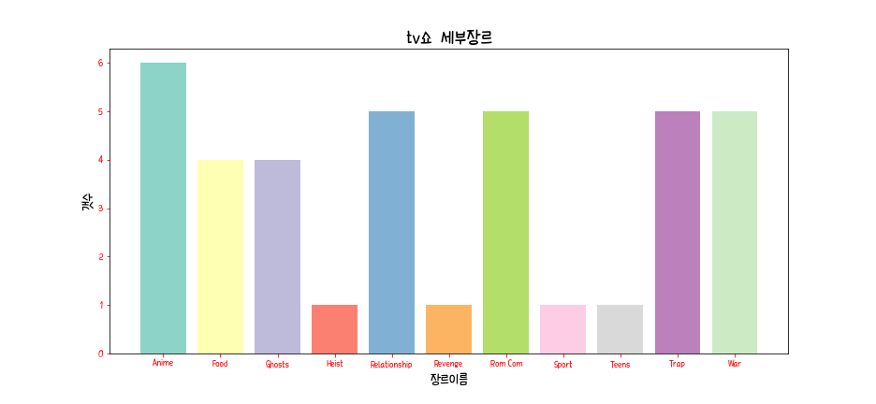
빅데이터활용 프로젝트
프로젝트 과정
넷플릭스 영화 장르
선호도
애니메이션 장르가 높은 선호도를 보인다.
사실 다들 애니메이션을 좋아할지도...?
넷플릭스 티비쇼 장르
선호도
시인
토끼
애니메이션 장르가 높은 선호도를 보인다.

Slide 26
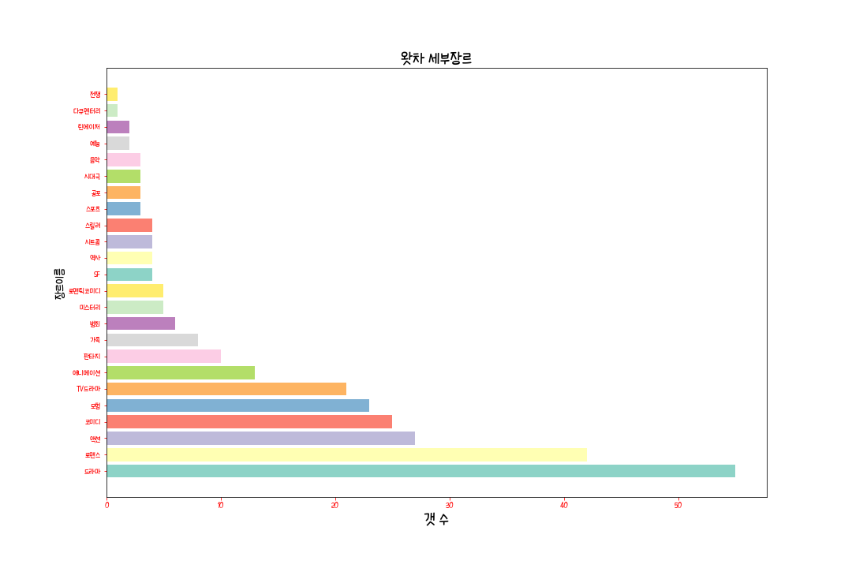
빅데이터활용 프로젝트
프로젝트 과정
왓챠 컨텐츠
장르 선호도
드라마/ 로맨스 장르 선호도가 높은 것을 파악
시인
토끼

Slide 27
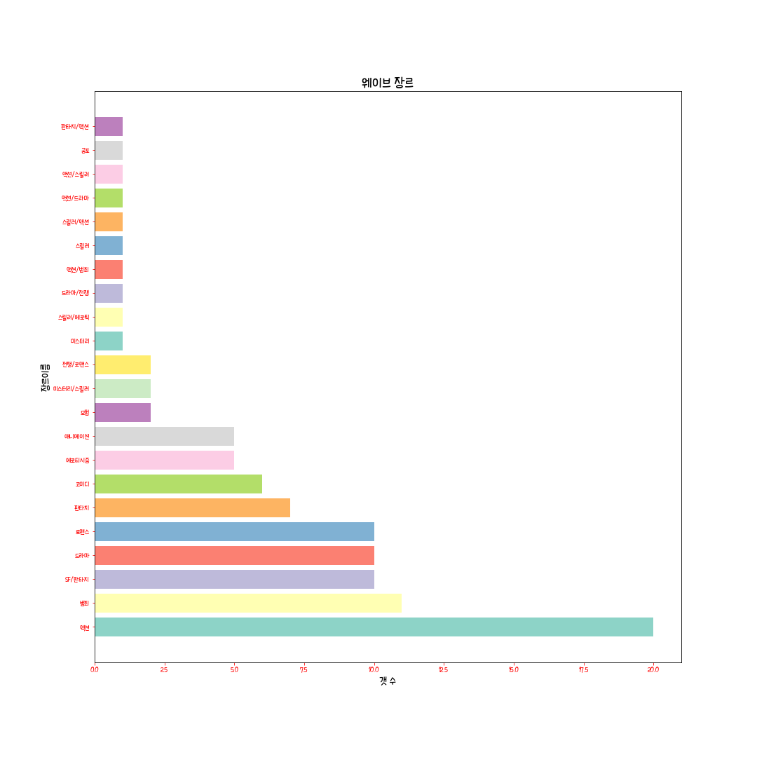
빅데이터활용 프로젝트
프로젝트 과정
웨이브 컨텐츠
장르 선호도
액션/ 범죄 장르가 높은 선호도를 보인다.
특징
크롤링을 하면서 본 결과,
타 플랫폼에 비해 , 옛날 드라마/ 영화가
높은 조회 수를 보이는 경향.
시인
토끼

Slide 28
빅데이터활용 프로젝트
프로젝트 결과

Slide 29
빅데이터활용 프로젝트
프로젝트 결과
Youtube
음악, 게임과 같은 10 분 내외 짧은 영상들이 조회수가 높다.
TV
예능 장르에 대한 시청률이 높다.
Youtube, TV, OTT 통합 분석 결과
음악, 애니메이션, 엔터테이먼트, 로맨틱 코메디
장르 등이 선호도가 높다.
추가 분석
구독자 수와 조회 수는 특정 수치를 넘지 않는 이상 비례한다.

Slide 30

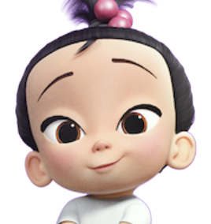
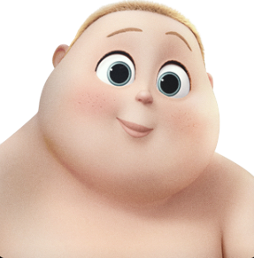
빅데이터활용 프로젝트
프로젝트 소감
우선 조원들이 너무 잘 따라와 주고 팀장으로 부족한 부분을 팀원들과 서로 상의하면서 채울 수 있어서 좋은 경험이 되었습니다.
데이터 분석을 하면서 뻔하다고 생각한 부분도 있지만 생각보다 재미있는 지표가 나오기도 하여서 사람들이 어떠한 트랜드의 영상을 보는지 알게 되었습니다.
또한 이번 프로젝트를 통해 사람들의 능력을 이끌어 내는법을 조금이나마 배우게 되었고 프로잭트의 결과가 자료를 더 얻을 수 있었으면 하는 아쉬움이 남게 되었습니다.
박민국
주제가 생각보다 분석하는게 어렵다고 느껴져서 고민도 많고 부족한 점도
많았지만, 팀원 분들 모두 편하게 대해주셔서 부담감 없이 진행할 수 있었습니다.
마지막 전공 프로젝트라는 게 아쉬울 정도로 좋은 팀원을 만나 재미있게 마무리 할 수 있어 좋았습니다 !
윤정인
기존에 있던 데이터를 쓰는게 아니라 손수 하나하나 크롤링을 해서 분석한 점이 가장 뿌듯합니다.
또한 좋은 팀원을 만나서 같이 프로젝트를 할 수 있어서 너무 좋았습니다. 빅데이터반에서 진행하는
마지막 프로젝트가 좋은 결과로 끝이 나서 뿌듯합니다!
이종현

Slide 31
빅데이터활용 프로젝트
감사합니다

